Slide 1
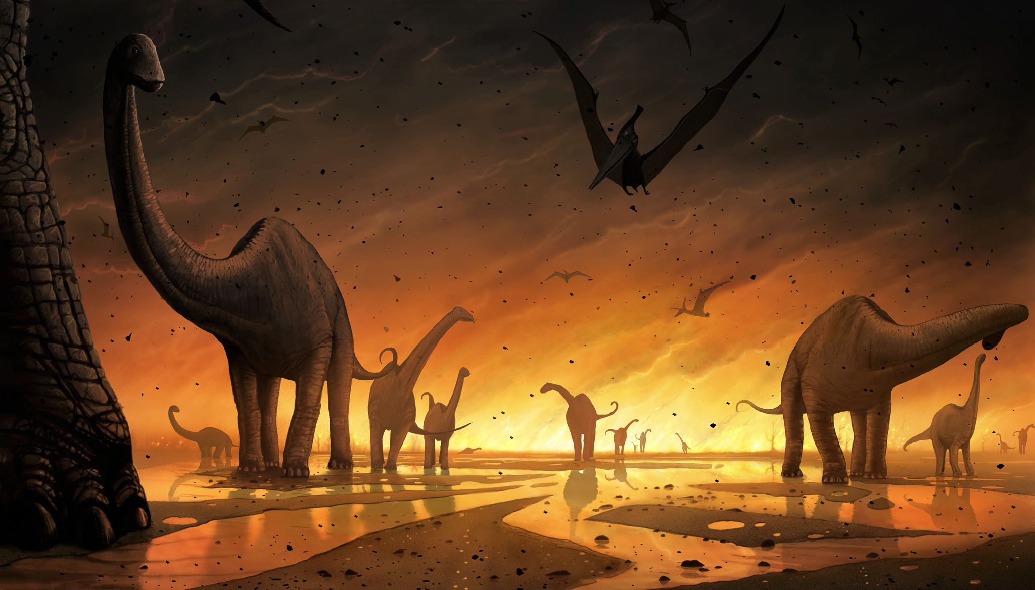
IZUMIRANJE VRSTA I UTJECAJ ČOVJEKA
Biologija 8

Slide 2
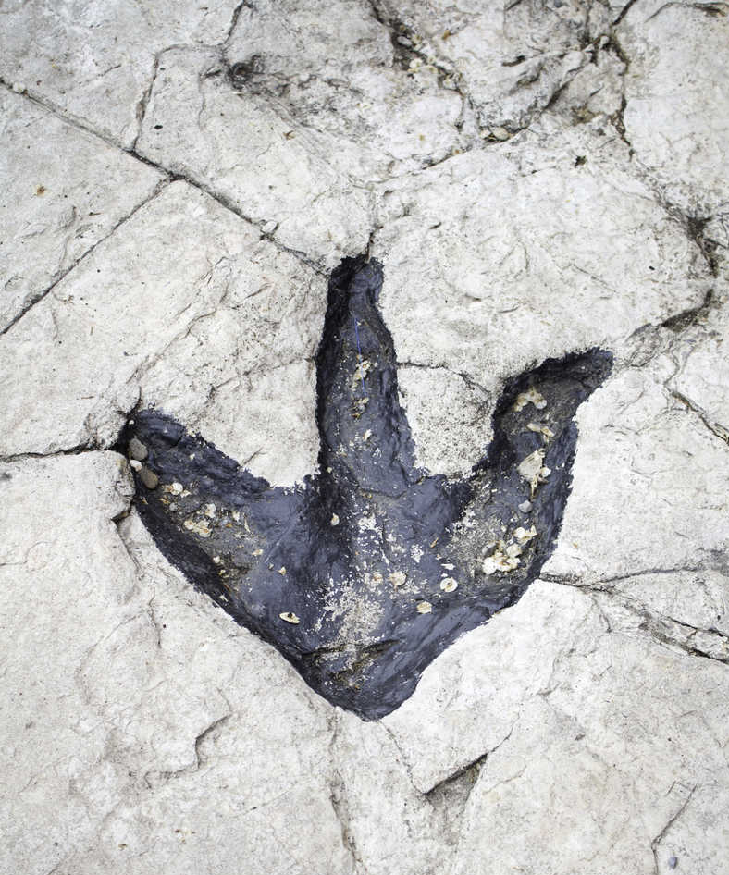
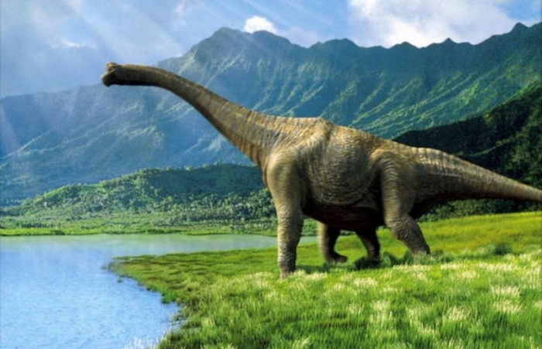
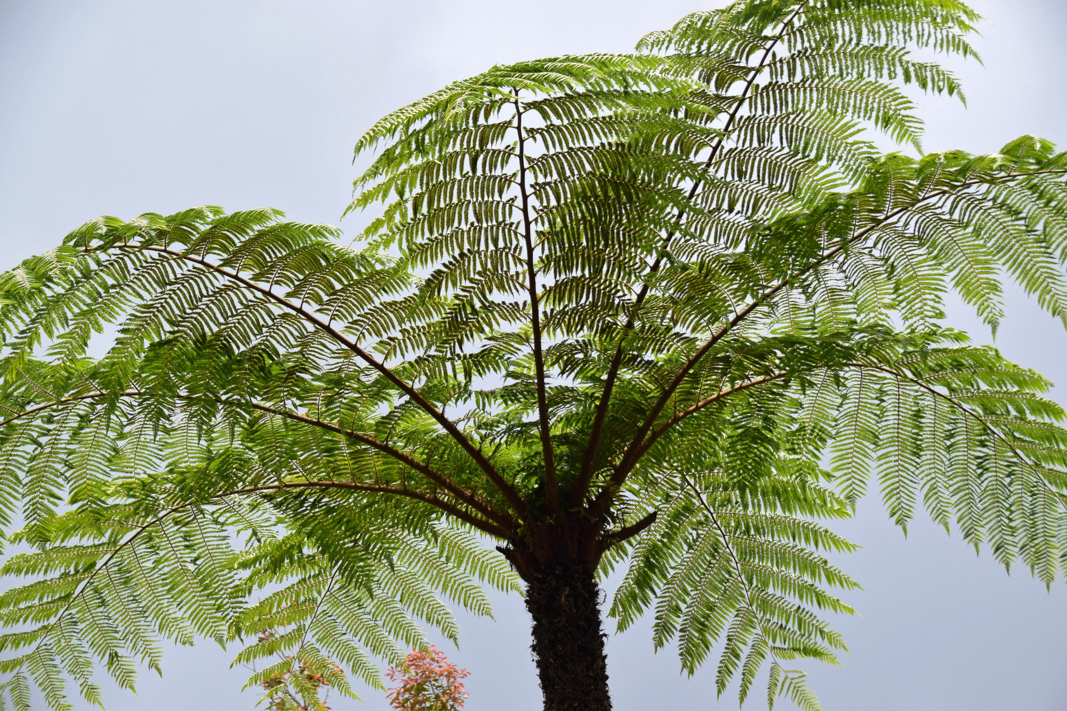
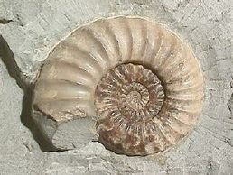
Najpoznatije vrste izumrlih organizama
grčki dinosauri = „strašni gušteri”
neki dinosauri pripadaju najvećim životinjama koje su hodale Zemljom
razdoblja u kojima su živjeli dinosauri su: trijas, jura i kreda
DINOSAURI
DRVENASTE PAPRATNJAČE
AMONITI
otisak dinosaura

Slide 3
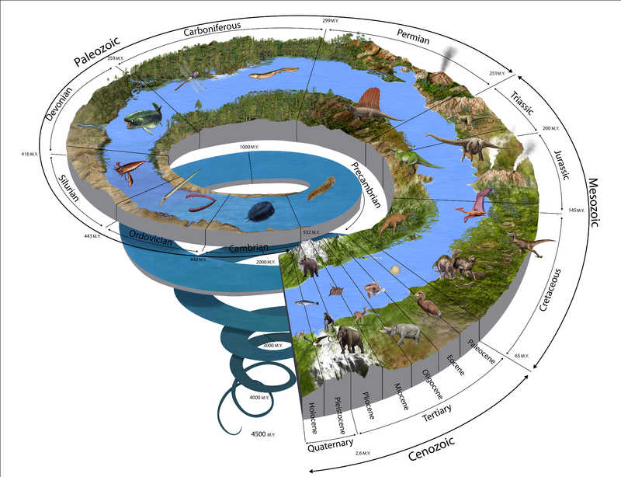
Prikaz razvoja živog svijeta tijekom Zemljine geološke prošlosti

Slide 4
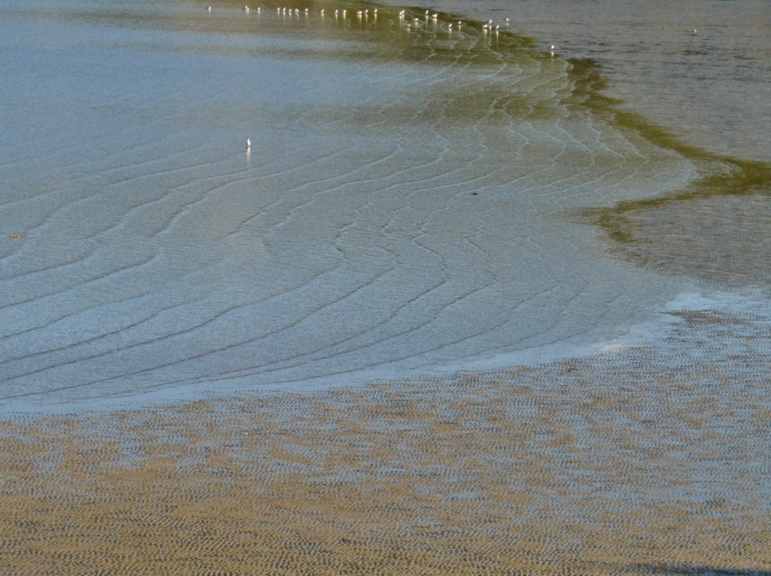
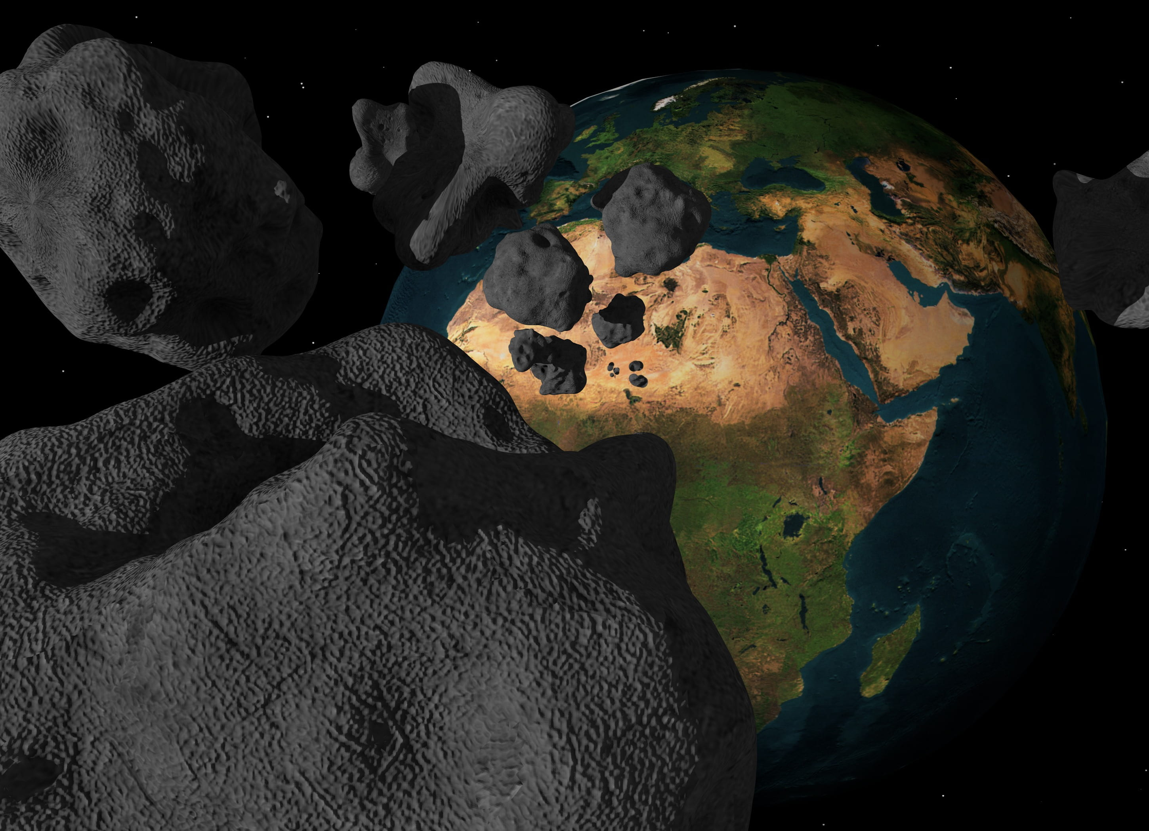
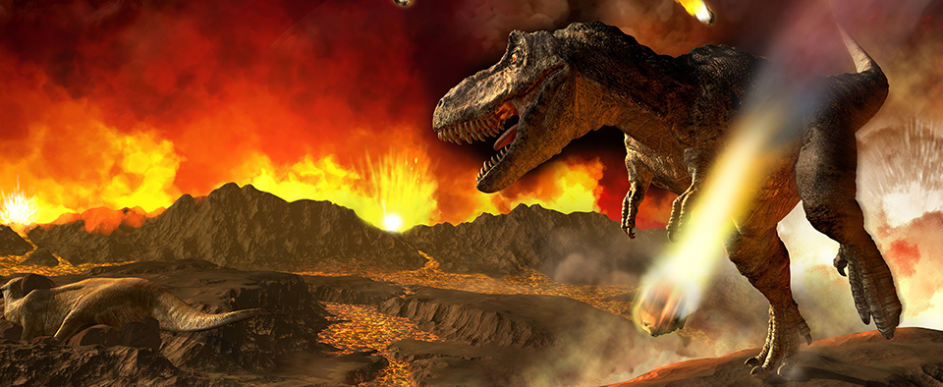
Postoji 5 razdoblja Zemljine prošlosti u kojima se dogodilo veliko izumiranje vrsta u relativno kratkom razdoblju.
ČIMBENICI koji utječu na promjene uvjeta života i izumiranje vrsta
POJAČANA VULKANSKA AKTIVNOST
PROMJENE RAZINE MORA
UDAR ASTEROIDA

Slide 5
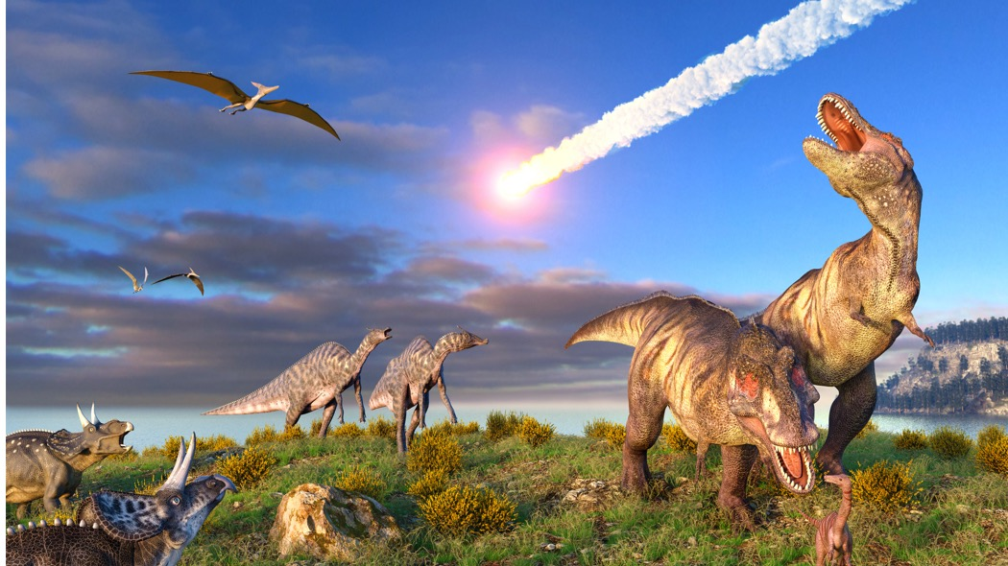
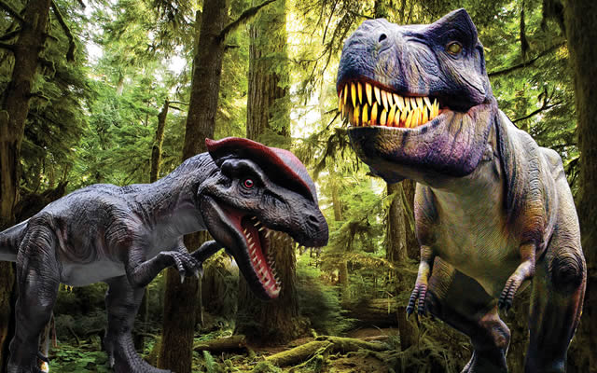
PAD METEORITA
+
PROMJENA KLIME
NESTAJANJE BILJAKA
NESTAJANJE BILJOŽDERA I MESOŽDERA
Na promjene temperature posebno osjetljivi organizmi s promjenjivom temperaturom tijela - gmazovi (dinosauri) - PA IZUMIRU

Slide 6
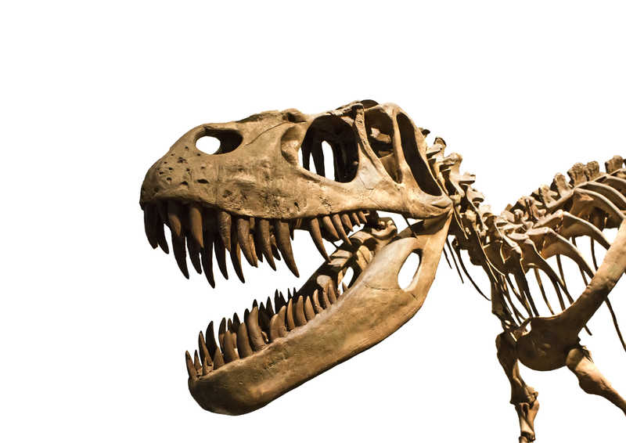
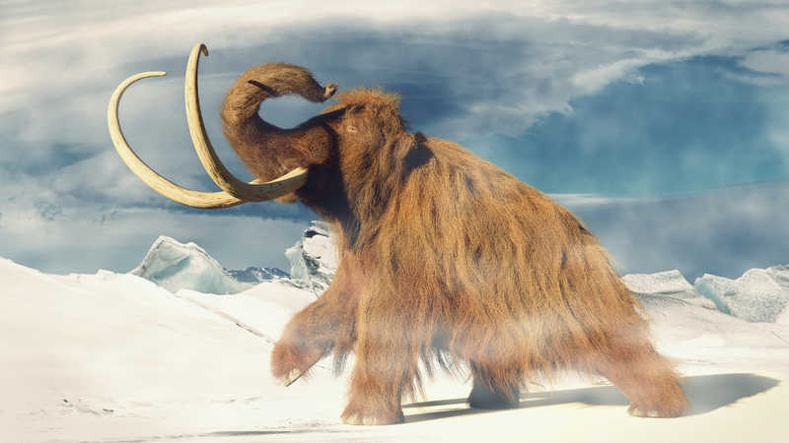
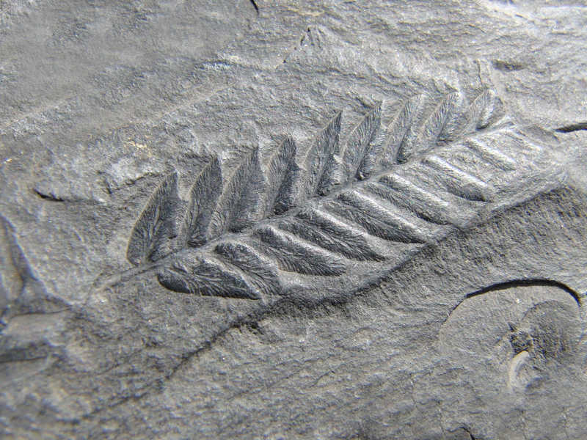
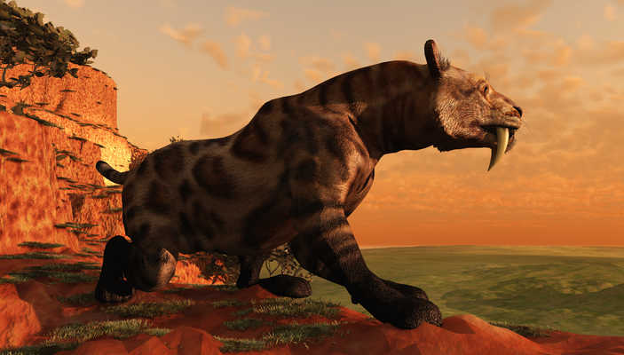
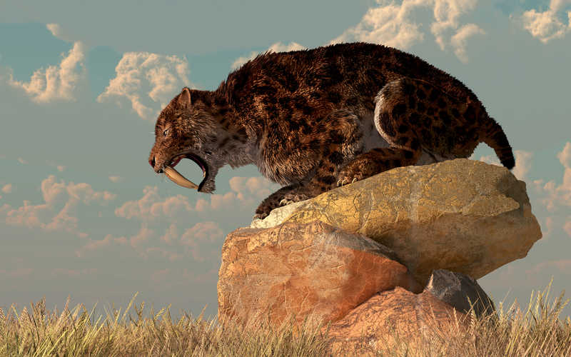
IZUMRLI ORGANIZMI
mamut
drvenasta papratnjača
sabljozubi tigar

Slide 7
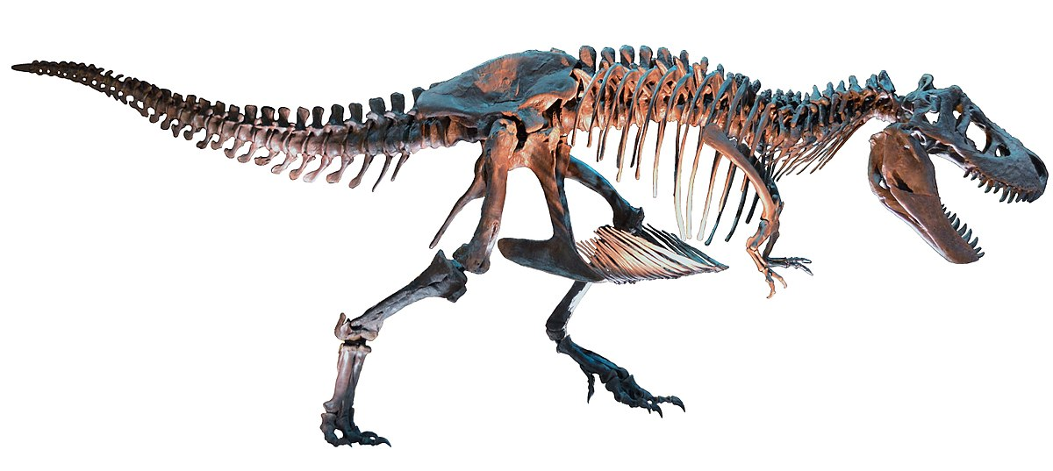
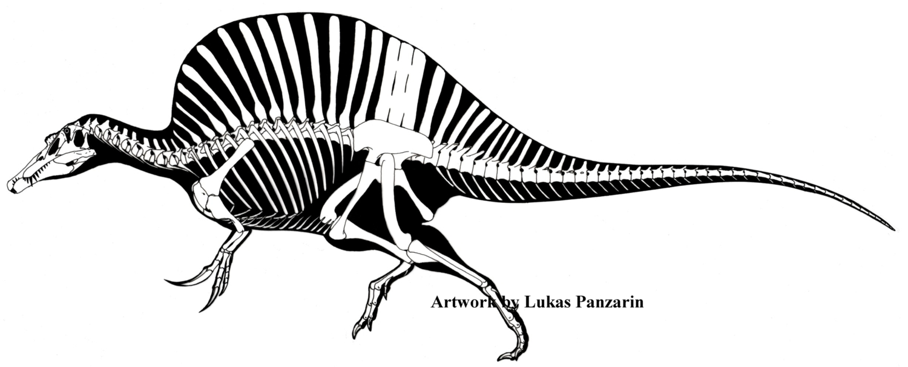
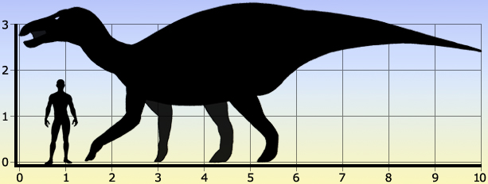
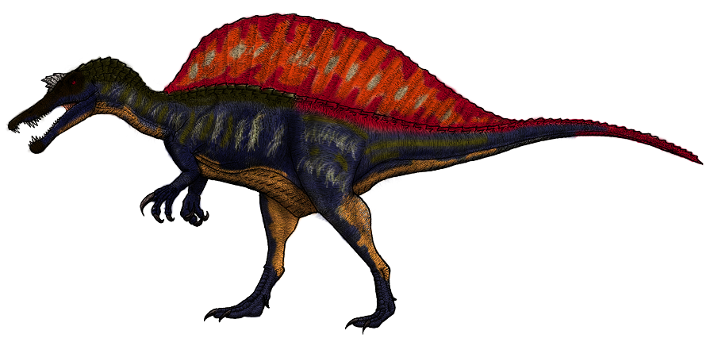
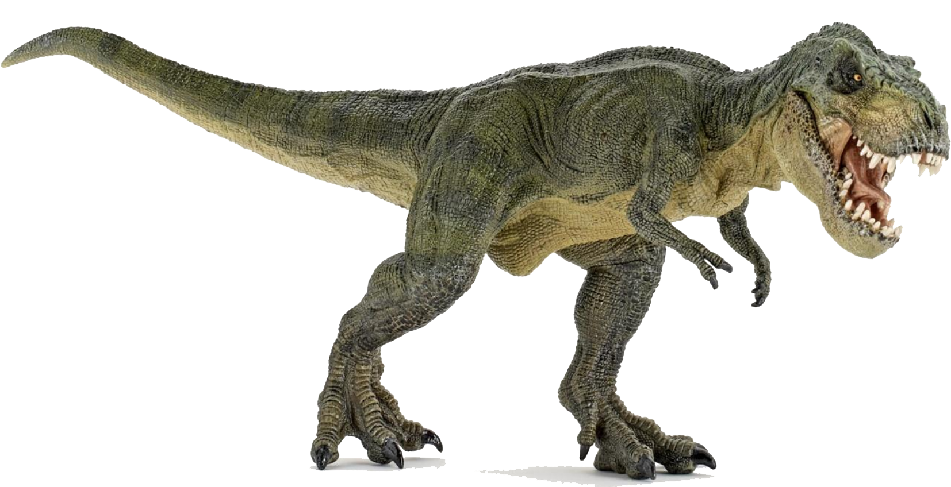
Spinosaurus
Iako je najpoznatiji dinosaur Tyrannosaurus rex („gušter tiranin”) vjerojatno bio mesožder dugačak i do 12 m, ipak je najveći dinosaur mesožder bio Spinosaurus - dužine 17 m, a na leđima je imao nabor kože poput jedra
Tyrannosaurus rex

Slide 8
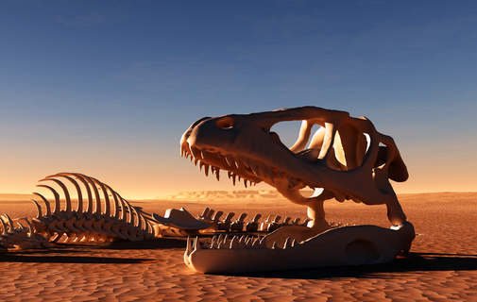
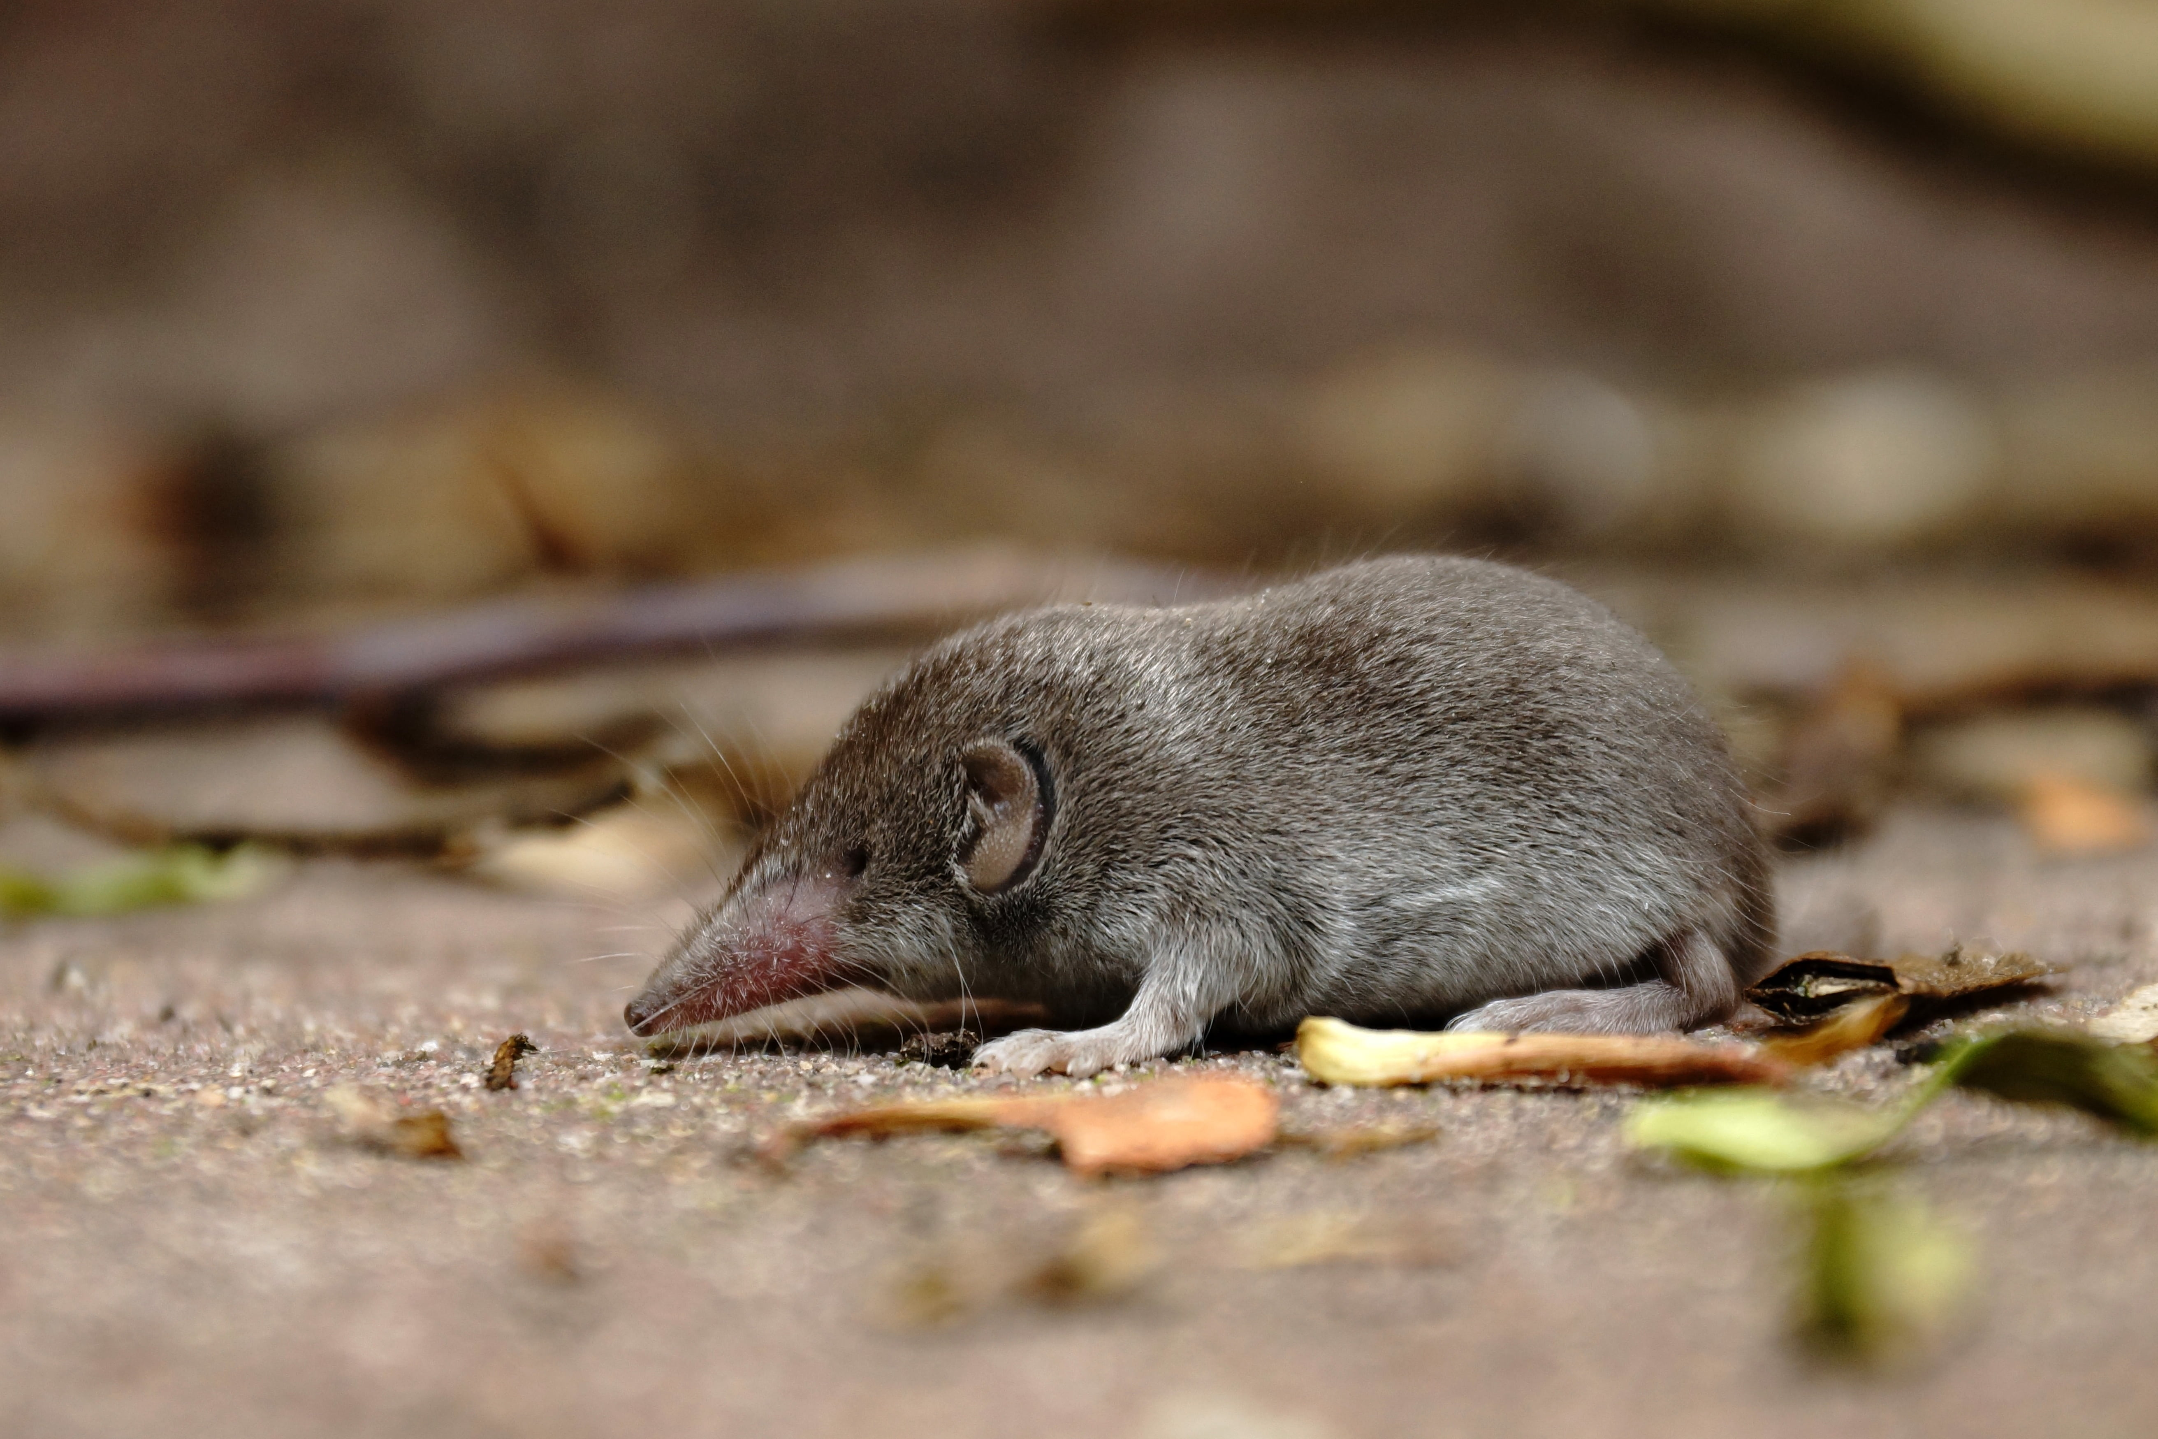

SISAVCI slični miševima otvaraju
„DOBA SISAVACA”
SVAKO IZUMIRANJE OTVARA PROSTOR ZA RAZVOJ NOVIH VRSTA koje su prilagođene novim uvjetima života
IZUMIRANJE VRSTA SE NEPRESTANO DOGAĐA!
Do danas izumrlo 97 % svih vrsta koje su živjele na Zemlji!
ZANIMLJIVOSTI

Slide 9

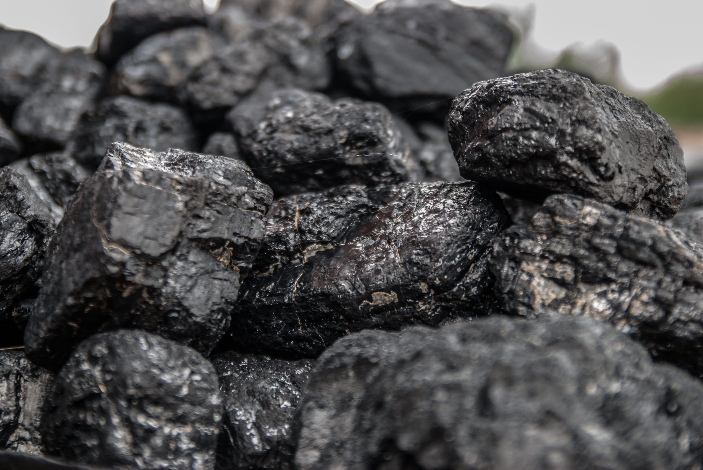
Razvoj velikih količina šuma na kopnu doveo je do promjene količine ugljikova dioksida u atmosferi i promjene klime, što je u jednom razdoblju razvoja Zemlje prouzročilo izumiranje velikog broja organizama u morima i oceanima.
Razmisli kako to možem povezati s utjecajem čovjeka na klimatske promjene danas na Zemlji.
Od drvenastih visokih papratnjača iz prošlosti
uz nedostatak O2 +
visoki tlak i temperaturu
Razmisli o tome koja sve staništa nestaju djelovanjem čovjeka.
Pronađi podatke o zaštićenim staništima u Hrvatskoj.
KAMENI UGLJEN
(fosilno gorivo)

Slide 10
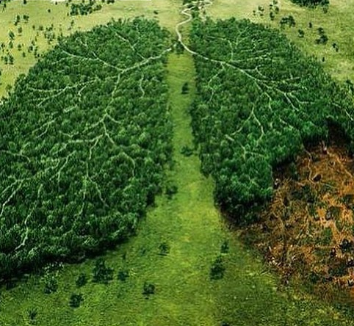

Živimo u razdoblju velikog izumiranja vrsta
kojemu uvelike pridonosi ČOVJEK sam!
Porast broja ljudi na Zemlji
+
moderna poljoprivreda
+
način života
ISTRAŽI
isušivanje močvara,
krčenje šuma,
krivolov
presijecanje staništa
IZUMIRANJE VRSTA
Pronađi podatke o nekim vrstama koje nestaju zbog uništavanja njihova staništa.

